Slide 1

2 Hindulaisuuden kehitys ja opilliset piirteet
Sivut 26–35

Slide 2

Johdattavat kysymykset
Miten hindulaisuus syntyi ja kehittyi?
Millainen on hindufilosofian kuva todellisuudesta?
Mitkä ovat hindulaisuuden keskeiset opit?
Millainen on hindulaisuuden näkemys jumalista?

Slide 3
Hindulaisuuden kehitys
käsite hindulaisuus yleisnimitys Intian kansalliselle uskonnollisuudelle
hindulaisuus kehittyi suurten jokien laaksoissa
varhaisin vaihe n. 2500 eKr.
  korkeakulttuurit Indusjoen varrella
arjalaisten tulo 1900-luvulla eKr.
  uskontojen sekoittuminen, monijumalaisuus, veda-uskonnon aika
ns. klassinen hindulaisuus 600 eKr.–400 jKr.
  uskonnonfilosofia kehittyy, papiston valta, vastareaktiona buddhalaisuus ja jainalaisuus
nykyhindulaisuus
  uskonnollinen kirjo lisääntyy, juhlaperinne vakiintuu, uusia filosofisia oppeja syntyy, syklinen aikakäsitys vakiintuu, erilaisia tulkintoja todellisuudesta (esim. dvaita ja advaita)

Slide 4
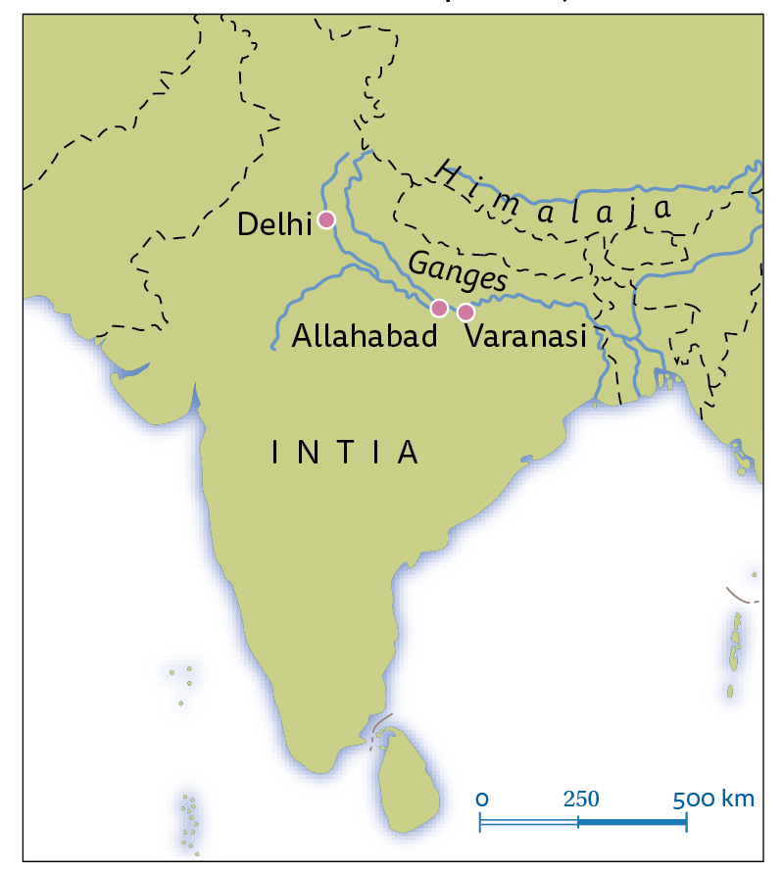
Hindulaisuuden keskuspaikkoja

Slide 5
Dharma
monta merkitystä: mm. velvollisuus, oppi, maailmanjärjestys, uskonto
jokaisella oliolla on maailmassa oma paikkansa ja tehtävänsä
ihmisen asema yhteisössä määrää hänen velvollisuutensa

Slide 6
Samsara
elämän kiertokulku, jälleensyntymisen kierto
sielu siirtyy kuoleman ja jälleensyntymän kautta uuteen kehoon
ihminen sidottu kiertokulkuun, kunnes ymmärtää todellisuuden luonteen
mokša vapautumista jälleensyntymän kierrosta: yksilösielu sulautuu kaikkeuteen
kolme tietä vapautumiseen: toiminta, tieto ja rakkaus

Slide 7
Karma
teot ja niiden seuraukset
hyvistä teoista hyvää karmaa, pahoista pahaa
dharma määrää, mikä teko on hyvä tai paha
karmaa säätelee jälleensyntymän kiertoa ja määrää aseman seuraavassa elämässä

Slide 8
Hindulaista etiikkaa
karman lain toteuttaminen tärkeää; oma dharma täytettävä
haluja, himoa ja vihaa pyrittävä hillitsemään
ahimsa-periaate: ei-väkivaltaa, elollisia olentoja kunnioitettava, kasvisyönti suositeltavaa
ihminen itse vastuussa teoistaan, karman laki määrää palkinnon tai rangaistuksen
kärsivän auttaminen tuo hyvää karmaa; kärsimyksen tuottaminen pahaa

Slide 9
Keskeiset käsitteet
brahman
hindufilosofia
šaktismi
OM-tavu
rakkauden tie
tiedon tie
toiminnan tie
syklinen
guru
dharma
mokša
jumalten kolmikko
samsara
šaivismi
karma
vaišnavismi

